Slide 1




UBND HUYỆN AN LÃO
TRƯỜNG TIỂU HỌC QUANG TRUNG
SÁCH KẾT NỐI TRI THỨC VỚI CUỘC SỐNG – MÔN KHOA HỌC
Bài 26: Phòng tránh bị xâm hại
Giáo viên : Phạm Thị Thu Hà
Năm học : 2024-2025

Slide 2


Slide 3


Hoạt động 1: Cảm giác an toàn và quyền được an toàn.

Slide 4

Trong hoạt động hằng ngày, khi có cảm giác an toàn, chúng ta thường cảm thấy vui vẻ, thoải mái, không lo lắng, sợ hãi,...
Hiến pháp Việt Nam quy định “Mọi người có quyền bất khả xâm phạm về thân thể, được pháp luật bảo hộ về sức khoẻ, danh dự và nhân phẩm; Nghiêm cấm xâm hại, hành hạ, ngược đãi, bỏ mặc, lạm dụng, bóc lột sức lao động và những hành vi khác vi phạm quyền trẻ em” (Theo Điều 20, 37 Hiến pháp Việt Nam năm 2013).

Slide 5
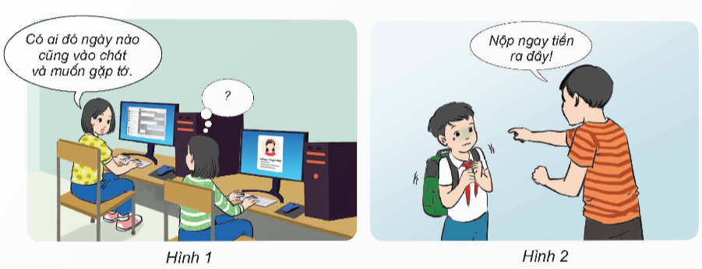
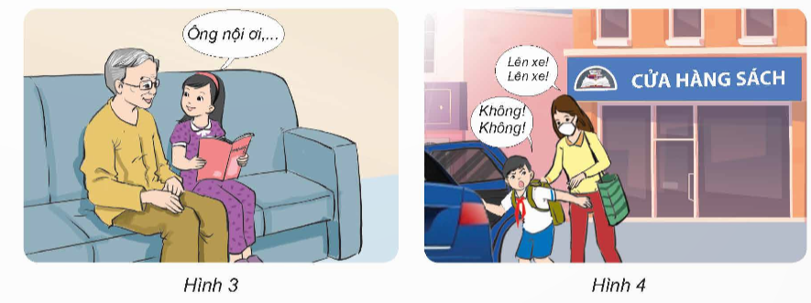
Quan sát hình 1 đến hình 4 và cho biết:
- Những biểu hiện cảm xúc của các bạn trong hình.
- Bạn nào an toàn? Bạn nào đang bị xâm hại đến sự an toàn của cá nhân.

Slide 6
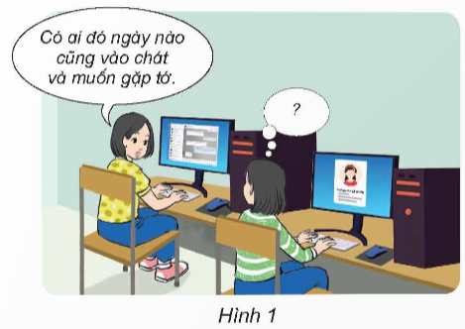
Một bạn có vẻ mặt lời nói thể hiện ngạc nhiên, có chút lo lắng… khi một người không quen biết muốn làm quen qua không gian mạng… bị xâm hại, mất an toàn về tinh thần ngay cả khi giao tiếp qua mạng.

Slide 7
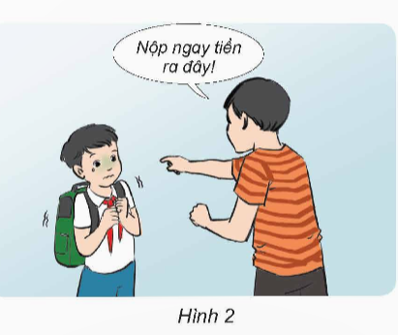
Bạn có vẻ mặt sợ hãi, người co rúm lại khi bị một bạn lớn hơn, dọa nạt, trấn lột tiền, bị bắt nạt, bị xâm hại, mất an toàn về tinh thần.

Slide 8
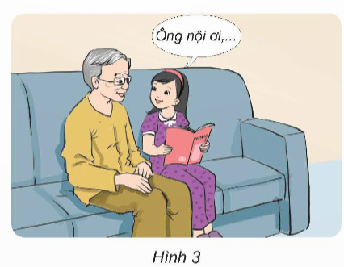
Bạn có vẻ mặt rạng rỡ, vui vẻ, thoải mái khi ngồi chơi cùng ông nội cho thấy bạn đang có cảm giác an toàn.

Slide 9
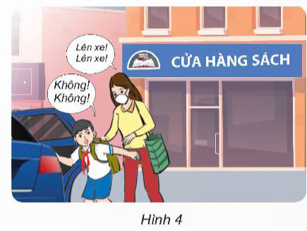
Bạn có vẻ mặt khó chịu, thân thể và lời nói phản kháng,.. khi bị một người phụ nữ ép buộc, đẩy lên xe… bị xâm hại đến thân thể.

Slide 10
Dấu hiệu mất an toàn có thể là lời nói, hành động trực tiếp hoặc gián tiếp qua việc:
+ Giao tiếp không lời như bị bắt buộc đọc, nghe nhìn… nội dung, hình ảnh từ những người không rõ danh tính,.. mối quan hệ ngoài đời hoặc trên không gian mạng. Biểu hiện xâm hại an toàn về tinh thần
+ Bị chiếm đoạt tiền /tài sản cá nhân,… biểu hiện xâm hại an toàn về vật chất, tổn thương tinh thần…
+ Bị ép buộc, làm điều mình không muốn biểu hiện của xâm hại an toàn thể chất, tinh thần…

